Slide 1
Direitos de autor

Slide 2
O que significa «direitos de autor»?
Confere aos titulares de criações intelectuais,
o exclusivo direito de dispor da sua obra e utilizá-la, ou autorizar a sua utilização por parte de terceiros, total ou parcialmente.
Em que domínios?
Científico;
Literário;
Artístico.

Slide 3
Plágio… O que é?
É a utilização, sem autorização ou referência ao autor, do trabalho de outros;
Como por exemplo:
Textos;
Imagens;
Esquemas.

Slide 4



Licenciamento dos direitos de autor
  Sem restrições (domínio público);
  Com restrições (copyright);
  Partilhado com restrições (copyleft).

Slide 5

Creative commons
Tipo de licença que permite partilhar obras, desde que a mesma licença seja mantida;
Segue uma filosofia Copyleft;
Pode ser usado por qualquer pessoa ou entidade, para partilhar obras.

Slide 6

DIREITOS DE AUTOR E PROPRIEDADE INTELECTUAL
Licenciamento Creative Commons
As licenças Creative Commons possibilitam, de uma forma simples e eficaz, a partilha de obras pelos seus autores, garantindo-lhes direitos.

Slide 7




Licenças creative commons
  Copiar
  Distribuir
  Transmitir
  Adaptar
  Alterar
Atribuição (attribution)
Uso não comercial (non-commercial)
Não a obras derivadas (no derivatives)
Partilha pela mesma licença (share alike)

Slide 8






Os 6 tipos de licenças CC

Slide 9
Sítios web com conteúdos protegidos por Licenças Creative Commons
www.openclipart.org (imagens)
www.flickr.com (fotografia)
www.jamendo.com (música)
www.soundcloud.com (música e áudio)
www.youtube.com (vídeo)
www.vimeo.com (vídeo)
www.scribd.com (documentos)
www.slideshare.com (documentos)
www.commons.wikipedia.com (vários tipos)

Slide 10
Onde criar uma licença Creative Commons?
www.creativecommons.org

Slide 11
Direitos de autor
Regras de licenciamento
Licenciamento aberto
(ou livre)
Licenciamento proprietário
Tipos
de licenciamento
Licenciamento comercial
Licenciamento Creative Commons

Slide 12
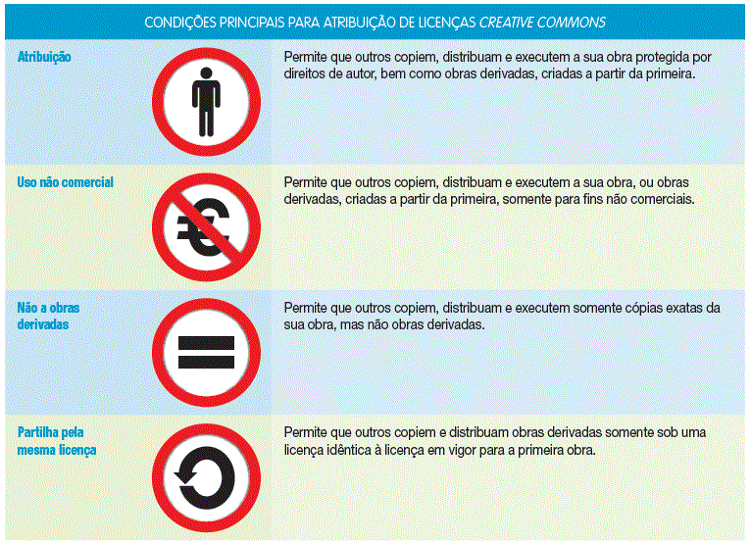
Condições para a atribuição de licenças Creative Commons.

Slide 13
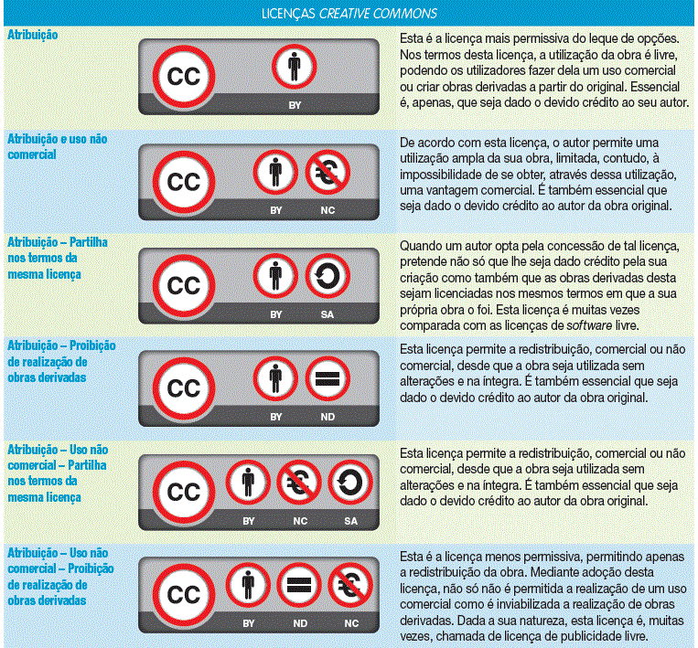
Principais licenças Creative Commons.

